Slide 1
Eyeriss
2019-08-14
김상근

Slide 2
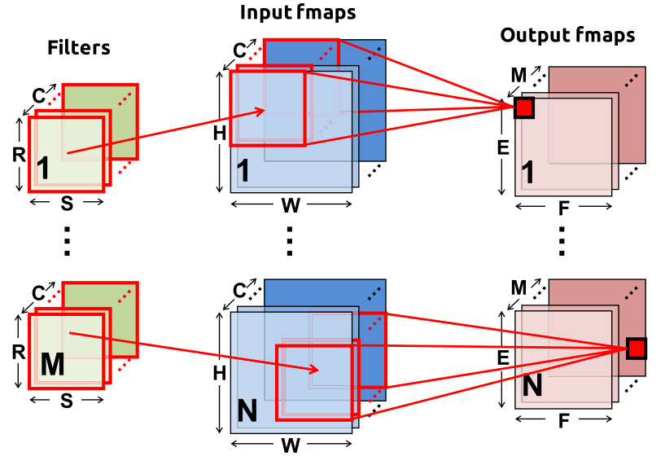
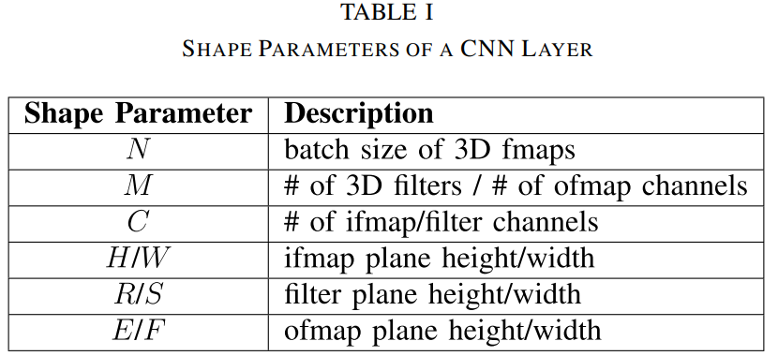
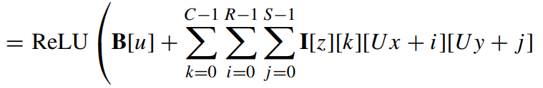
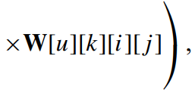

CNN algorithm은 분류 또는 특징 추출을 위해서
레이어를 여러 개 쌓은 형태로 구성되어 있다.
output fmaps
bias
input fmaps
filters

Slide 3
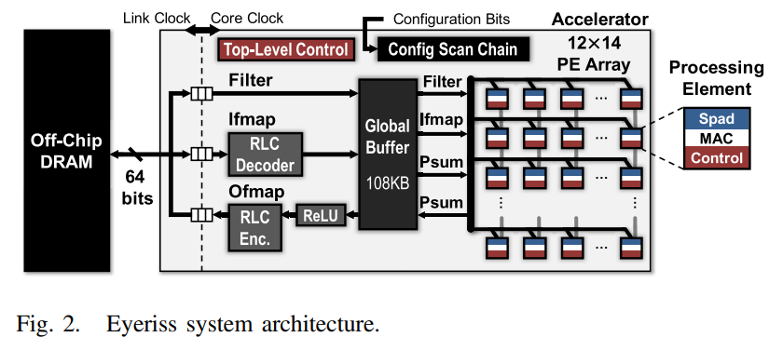
Eyeriss system의 top level 구조 그리고 메모리 계층을 보여줌
RLC : Run-length Compression
GLB : Global Buffer
RS : Row Stationary

Slide 4
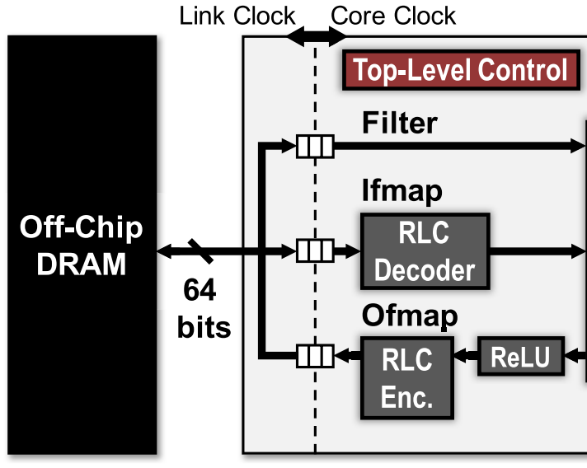
clock domain이 두개야!
Link Clock :
off chip DRAM과 연결된 통신을 위한 clock
Core Clock :
processing을 위한 clock
DRAM과 통신하기위해서
64bits 양방향 데이터 버스가 존재
두개의 domain은 독립적으로 동작하며
비동기 FIFO interface를 통해서 통신함

Slide 5
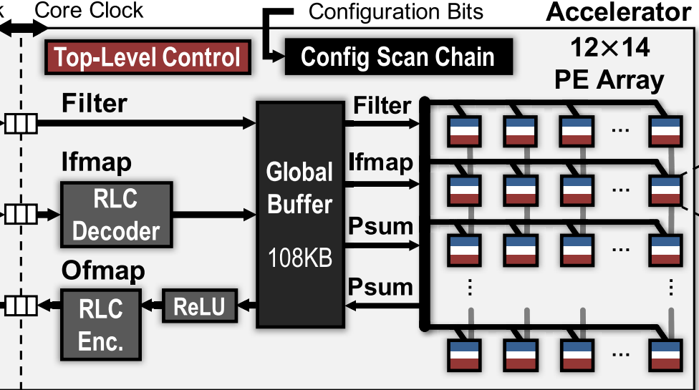
core clock domain의 구성

Slide 6
공간 배열로 되어 있는
총 168개
12x14의 직사각형 형태의
PE 묶음

Slide 7
GLB와 RLC Decoder, Encodr 그리고 ReLU 모듈

Slide 8
연산을 위한 데이터 전달은 각 PE가 서로 이웃한 PE로 부터 주고 받거나 NoC를 통해 GLB에서 받거나
메모리 공간에 접근해서 가져온다.
(local to PE called spads?)

Slide 9
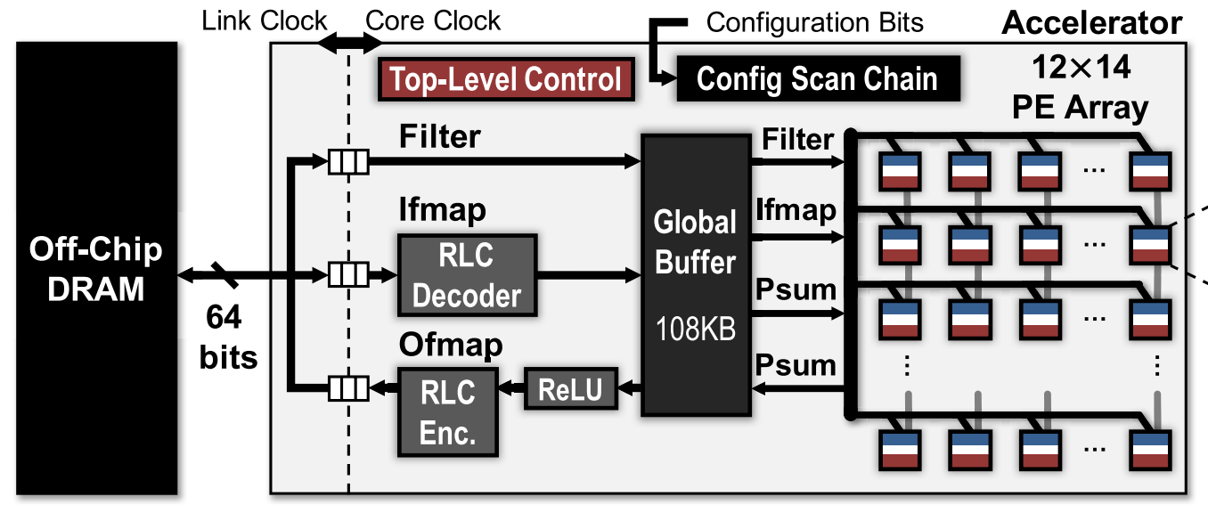
1
2
3
전체적으로 4단계로 이루어진 메모리 구조
접근 별로 에너지사용량이 줄어듬
4 : spads???

Slide 10
B. System Control and Configuration
가속기는 two level의 control 계층을 가짐 (Top-level, Lower-level)
Top-level
off chip DRAM 하고 GLB 사이의 traffic
NoC를 통한 PE와 GLB 사이의 통신
RLC CODEC과 ReLU 모듈의 동작
Lower-level
독립적으로 동작하는 각 PE에 대한 control
168PE가 동일한 코어 클럭에서 실행되더라도 처리를 잠금상태로 진행할 필요가 없다. (?)
their processing states do not need to proceed in lock steps, i.e., not as a systolic array
각 PE들은 fmaps나 psum이 도착함과 동시에 자신의 연산을 수행할 수 있다.

Slide 11
가속기는 CNN을 layer-by-layer로 처리한다.
각 계층에 대해 먼저 전체 가속기를 재구성하기 위해
구성 비트를 1794b 스캔 체인(이게뭐여?)에 직렬로 로드하며
100µs 미만이 소요됩니다.
이 구성 비트는 정확한 크기를 가진 filter와 fmaps에 맞게 가속기를 구성합니다.
그 과정에는 PE array 계산 mapping도 포함되어 있고 NoC data 전송 패턴도 포함되어 있습니다.

Slide 12
이건 오프라인을 생성하고 정적이게 runtime에 접근한다. (뭔소리?)
=> 그냥 control 없이 스스로 동작하는 상태로 들어간다 라고 생각하면 됨?
그때 가속기는 입력과 filter에 대한 정보 조각을 DRAM으로 부터 가져오기도 하고 ofmaps(출력)을 계산해서 DRAM에 쓰기도 한다.
같은 layer를 위한 입력의 batch_size는 chip의 재구성 없이 주기적으로 처리 될수 있다.

Slide 13
IV. Energy-Efficient Features
에너지 효율을 올리기 위한 두가지 주된 접근법
데이터 이동을 줄인다. (reducing data movement)
데이터 통계 활용(exploiting data statistics)

Slide 14
A. Energy-Efficient Dataflow: Row Stationary
Eyeriss에서 우리는 RS dataflow를 제안함
RS dataflow는 어떤 CNN 연산이라도 PE array에 적용할수 있슴
이건 최고의 에너지 효율을 위해서 모양에 맞게 재구성 및 최적화가 가능하다.
RS dataflow는 어떤 data type(입력, 필터, psums, 출력)이라도 데이터 이동을 최소화 할수 있고 동시에 에너지를 아낀다.
DRAM하고 GLB로의 데이터 접근은 데이터의 재사용을 최대화 함으로써 최소화 된다.
그 과정에 내부 PE들 끼리의 데이터 통신과 낮은 cost의 spads가 있다.
기존에 있는 다른 dataflow와 비교해보면 1.4~2.5배 좋다.

Slide 15
ifmaps and filters 데이터 이동 최소화를 위한 3가지
Convolutional Reuse
Filter Reuse
Ifmap Reuse

Slide 16
Convolutional Reuse : 각 필터 weight는 같은
ifmap plane 에 대해서 E x F 번 재사용 된다.
(필터 하나로 출력 계속 찍으니까 출력 크기 만큼 재사용 되는거지)
filter plane에서 ifmap pixel은 R x S 번 재사용된다.
(필터별로 와서 같은 입력에 대해서 연산 하니까 입력 pixel도 필터 크기만큼 반복 사용되지)

Slide 17
2. Filter Reuse
필터는 N(batch_size) 만큼 재사용 된다.
N

Slide 18
3. Ifmap Reuse : 각 입력 맵의 픽셀은 M(filter 개수) 만큼 재사용 된다.
M

Slide 19
psum의 이동을 최소화 하기 위해서 C x R x S 번을 연산하는 psum accumulation 연산이 가능한 빨리 끝나길 바란다.
그렇게 되면 storage 공간도 아끼고 memory R/W energy도 줄일수 있다.
하지만 입력데이터 재사용의 최대화는 psum의 reduction과 동시에 달성 될수 없다.
psum이 MAC연산으로 생성된 순간부터 같은 필터 혹은 입력 값을 줄일 수 없다. (이게 무슨 소리고 그럼 어쩔건데?)
따라서 RS dataflow는 모든 데이터 타입에 동시에 적용될 수 있는 systematic 접근을 사용한다.

Slide 20
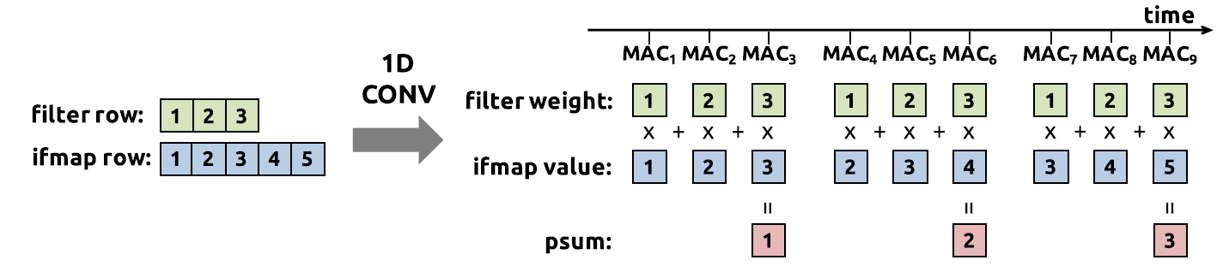
1D Convolution in a PE
sliding window 처리 방식을 사용하기 때문에 figure 3 그림이 보이는 것 처럼
각 PE 는 데이터 재사용과 psum accumulation을 위해 local spads를 사용한다.

Slide 21
데이터의 슬라이딩 윈도우가 한번 유지된 이래로 spad capacity는 filter row size에 의존한다. 그러나 입력의 row size에는 의존하지 않고 이것은 다음과 같다.
1) filter weight의 행에 대한 S
2) ifmap의 sliding window를 위한 S
3) 1 for the psum accumulation.
AlexNet을 예로 들면 CONV1 layer가 11, CONV2 는 5, CONV3은 3
그러므로 최소 spad capacity는
filter, ifmap, psum에 대해서 각각 11, 11, 1이 필요하다.

Slide 22
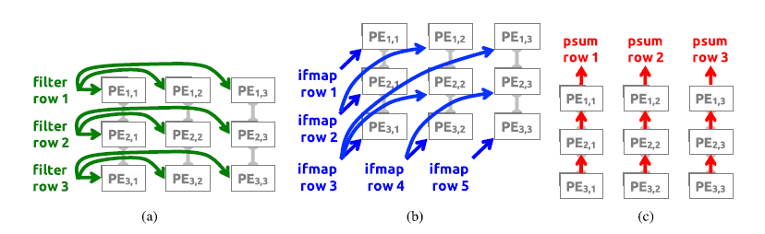
예를 들어서 필터 행 수가 R 입력 행수가 5 출력 행 수가 3이라면
PE의 사이즈는 3x3이고 다른 행에서 온 filter와 ifmap 값은 time-interleaved fashion동안 PE set으로 보내진다.
같은 값을 재사용하는 모든 PE들은 같은 사이클에서 값을 받는다.

Slide 23
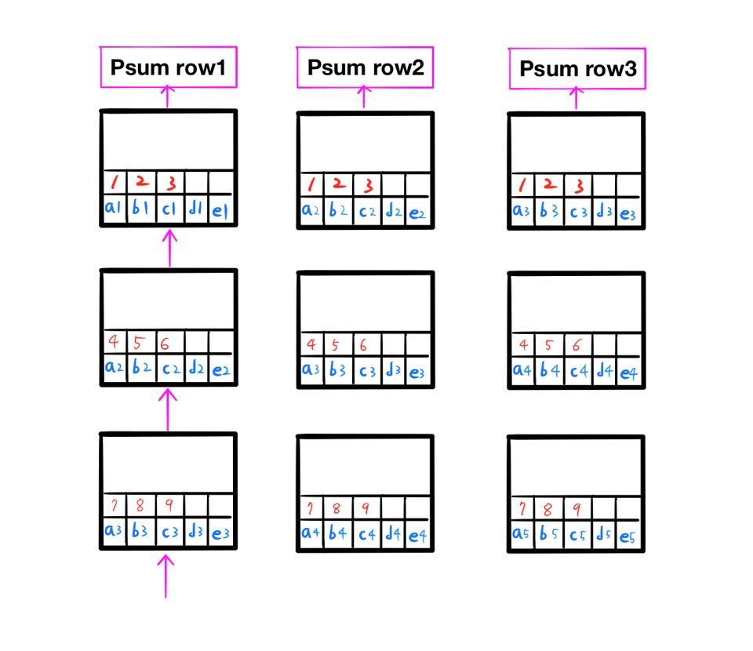

Slide 24
PE set의 차원은 주어진 layer의 filter와 ofmap의 크기에 의해서 결정되는데
특히, PE set의 높이와 넓이는 filter rows의 수(R)와 ofmap rows(E)와 같다.

Slide 25
layer_type | filter_size | stride | output
original |  |  | 227x227x3
conv1 | 11x11 | 4 | 55x55x96
pool1 | 3x3 | 2 | 27x27x96
norm1 |  |  | 27x27x96
conv2 | 5x5 | 1 | 27x27x256
pool2 | 3x3 | 2 | 13x13x256
norm2 |  |  | 13x13x256
conv3 | 3x3 | 1 | 13x13x384
conv4 | 3x3 | 1 | 13x13x384
conv5 | 3x3 | 1 | 13x13x256
pool5 | 3x3 | 2 | 6x6x256
fc6 |  |  | 4096
fc7 |  |  | 4096
fc8 |  |  | 1000
the height and width of the PE-set are equal to
the number of filter rows(R) and ofmap rows(E)
레이어별 PE-set의 크기
conv1에서는 11x55
conv2에서는 5x27
conv3~5는 3x13

Slide 26

필요한 PE-set의 크기와
가지고 있는 물리적 PE-array의 크기가 다르므로
mapping 작업이 필요합니다.
PE-set $≠$ PE-array

Slide 27
mapping은 근처 PE들과 localdata 공유와 psum accumulation에서 이점을 얻을수 있는 방식으로 진행합니다.
Eyeriss에서 PE-set은 어떤 형식으로든 mapping 될수 있지만 2가지 예외 사항이 있습니다.
PE-set이 168PEs 이상인 경우 : 이 경우는 ofmap의 E를 e개씩 나눠서 연산한다.
PE-set이 168PEs 이하지만, Width가 14보다 크거나 높이가 12보다 작은 경우 : 최대 지원 가능한 경우는 filter 높이가 12이하인 경우만 가능합니다.

Slide 28
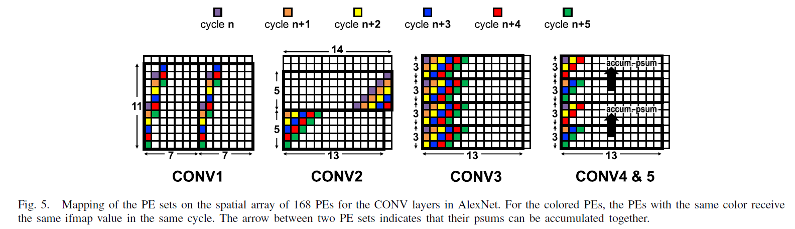
PE를 최대한 사용할수 있는 방식으로 배치된 연산 형태
이런 방식은 custom design된 NoC를 통해서 구현되며
이것 역시 energy efficiency를 최적화 했다.

Slide 29
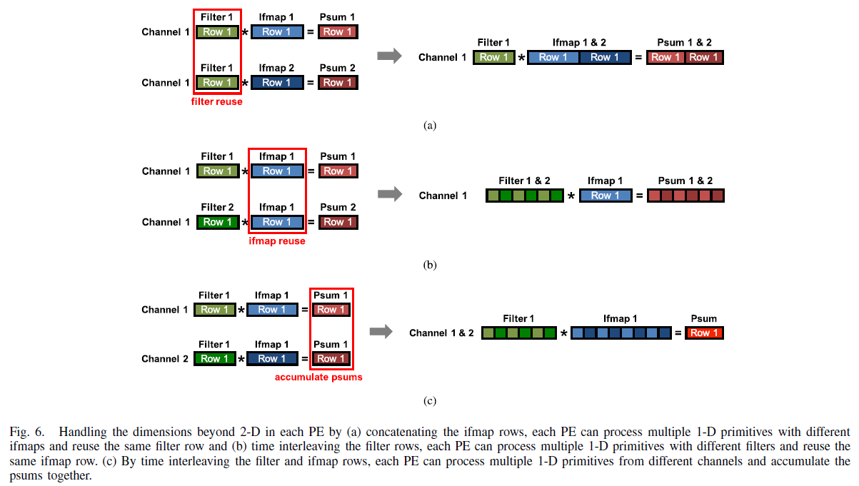

Slide 30
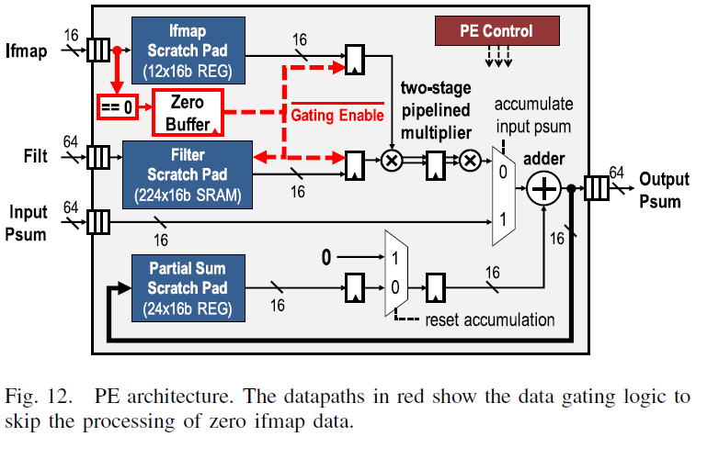

Slide 31
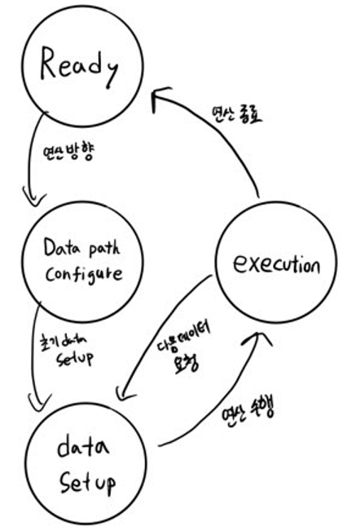

Slide 32
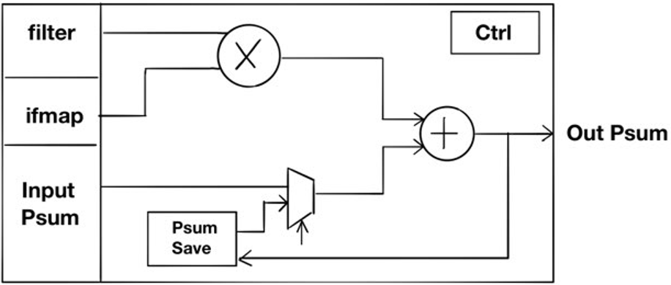
PE 단순 구조

Slide 33
a | b | c | d | e
a | b | c
a | b | c
PE
Reg File
c | b | a
e | d | c | b | a

Slide 34
a | b | c | d | e
a | b | c
a | b | c
PE
Reg File
c | b | a
e | d
c | b | a
a

Slide 35
a | b | c | d | e
a | b | c
a | b | c
PE
Reg File
c | b | a
e
d | c | b
a
b

Slide 36
a | b | c | d | e
a | b | c
a | b | c
PE
Reg File
c | b | a
e | d | c
b
a
c

Slide 37
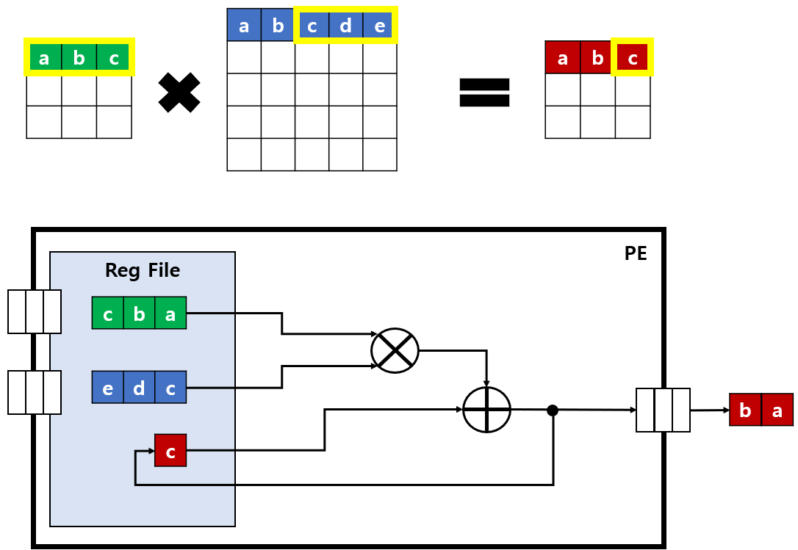
Maximize row convolutional reuse in Reg File
- keep a filter row and fmap sliding window in RF
Maximize row psum accumulation in RF

Slide 38
PE 1
Row 1
*
Row 1

Slide 39
PE 1
Row 1
*
Row 1
PE 2
Row 2
*
Row 2

Slide 40
PE 1
Row 1
*
Row 1
PE 2
Row 2
*
Row 2
PE 3
Row 3
*
Row 3

Slide 41
Row 1
PE 1
Row 1
*
Row 1
PE 2
Row 2
*
Row 2
PE 3
Row 3
*
Row 3

Slide 42
Row 2
PE 4
Row 1
*
Row 2
PE 5
Row 2
*
Row 3
PE 6
Row 3
*
Row 4

Slide 43
Row 3
PE 7
Row 1
*
Row 3
PE 8
Row 2
*
Row 4
PE 9
Row 3
*
Row 5

Slide 44
Row 1
Row 2
PE 1
PE 4
Row 1
*
Row 1
Row 1
*
Row 2
PE 2
PE 5
Row 2
*
Row 2
Row 2
*
Row 3
PE 3
PE 6
Row 3
*
Row 3
Row 3
*
Row 4

Slide 45
Row 1
Row 2
Row 3
PE 1
PE 4
PE 7
Row 1
*
Row 1
Row 1
*
Row 2
Row 1
*
Row 3
PE 2
PE 5
PE 8
Row 2
*
Row 2
Row 2
*
Row 3
Row 2
*
Row 4
PE 3
PE 6
PE 9
Row 3
*
Row 3
Row 3
*
Row 4
Row 3
*
Row 5

Slide 46
PE 1
PE 4
PE 7
Row 1
Row 1
Row 1
PE 2
PE 5
PE 8
Row 2
Row 2
Row 2
PE 3
PE 6
PE 9
Row 3
Row 3
Row 3
Filter rows are reused across PEs horizontally

Slide 47
PE 1
PE 4
PE 7
Row 1
Row 2
Row 3
PE 2
PE 5
PE 8
Row 2
Row 3
Row 4
PE 3
PE 6
PE 9
Row 3
Row 4
Row 5
Fmap rows are reused across PEs diagonally

Slide 48
Row 1
Row 2
Row 3
PE 1
PE 4
PE 7
PE 2
PE 5
PE 8
PE 3
PE 6
PE 9
Partial sums are reused across PEs vertically

Slide 49
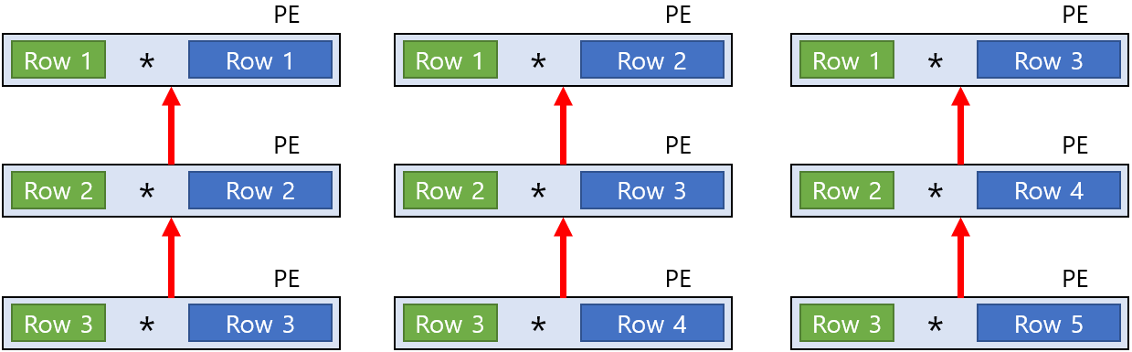
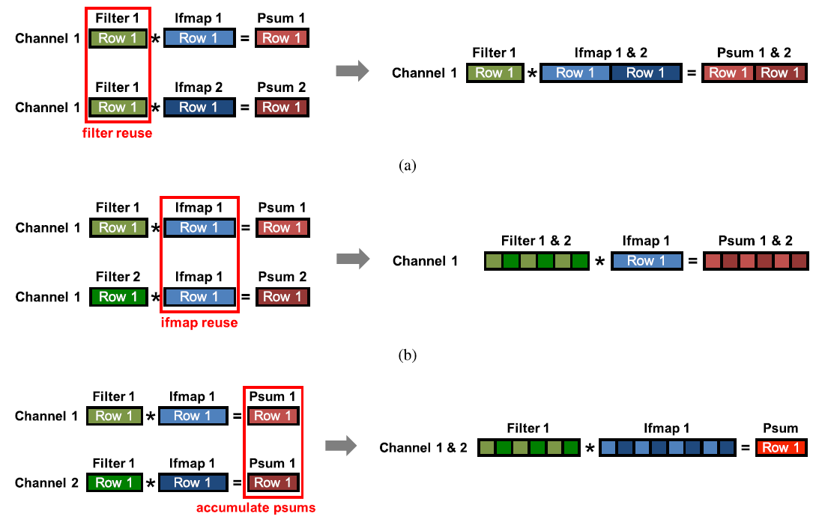
multiple fmaps
multiple filter
multiple channels

Slide 50
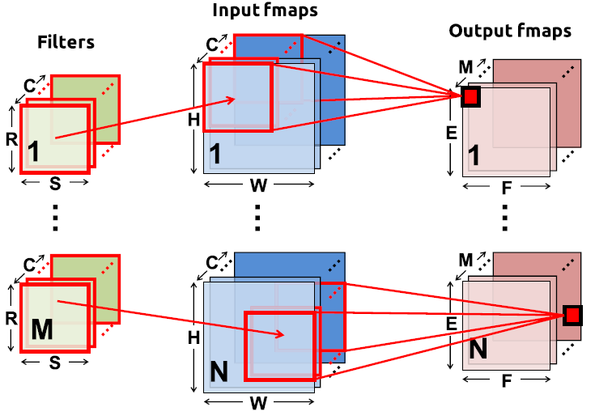
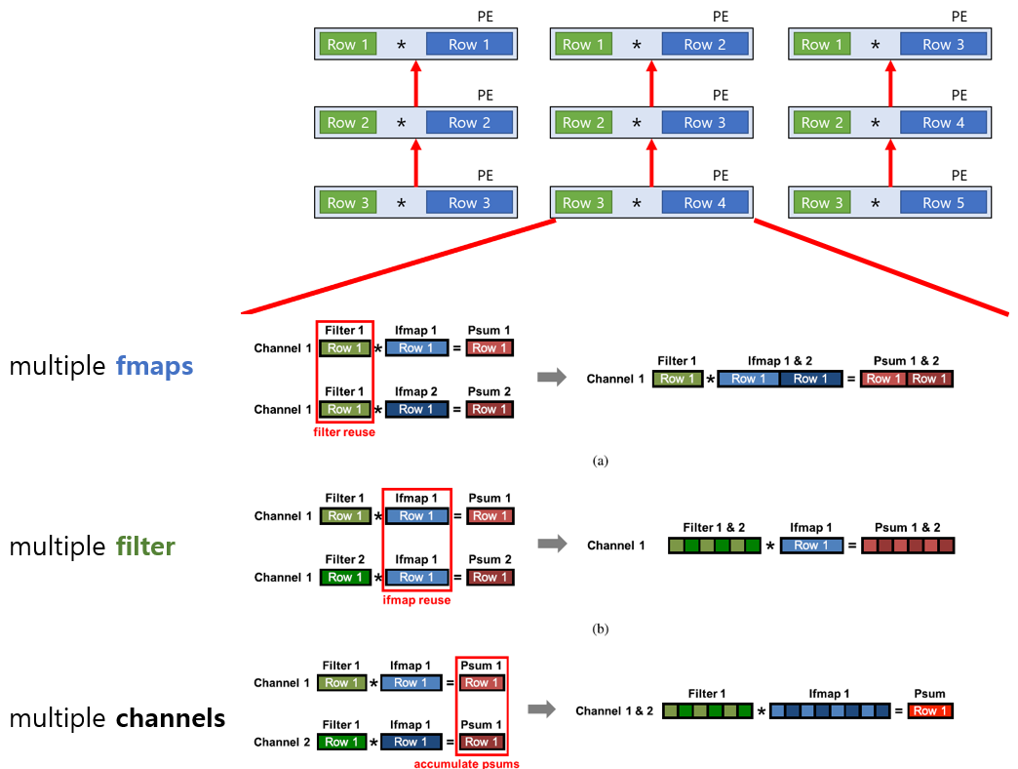
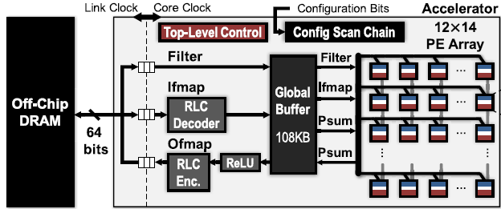
DNN의 구성
Optimization
Compilter
Row stationary Mapping
Hardware 자원

Slide 51
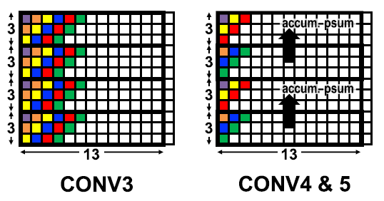
Replication
layer_type | filter_size | stride | output
conv2 | 5x5 | 1 | 27x27x256
conv3 | 3x3 | 1 | 13x13x384
conv4 | 3x3 | 1 | 13x13x384
conv5 | 3x3 | 1 | 13x13x256
13
3
14
3
13
3
13
12
3
13
3
13

Slide 52
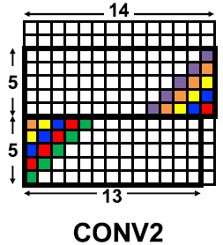
Folding
layer_type | filter_size | stride | output
conv2 | 5x5 | 1 | 27x27x256
conv3 | 3x3 | 1 | 13x13x384
conv4 | 3x3 | 1 | 13x13x384
conv5 | 3x3 | 1 | 13x13x256
27
5
14
14
5
12
13
5

Slide 53
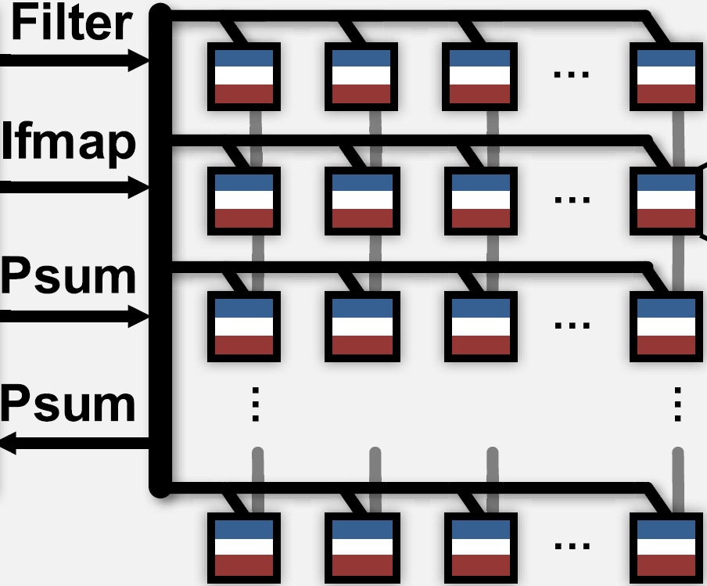
12 x 14 PE Array
Filter
Delivery
Fmap
Delivery

Slide 54
C언어로 reference code를 작성하고 시작하자
Verilog 언어로 작성하기 위해선 Verilog 동작 순서대로 동작하는 C코드가 필요
동시 동작을 구현할 수는 없지만 동시 동작에 가깝게 구현되도록 C코드를 작성할 예정

Slide 55
Ref code 완성 했음
PE_array 10x10
PE
Reg File
3
32
30
https://github.com/dldldlfma/eyeriss_v1

Slide 56
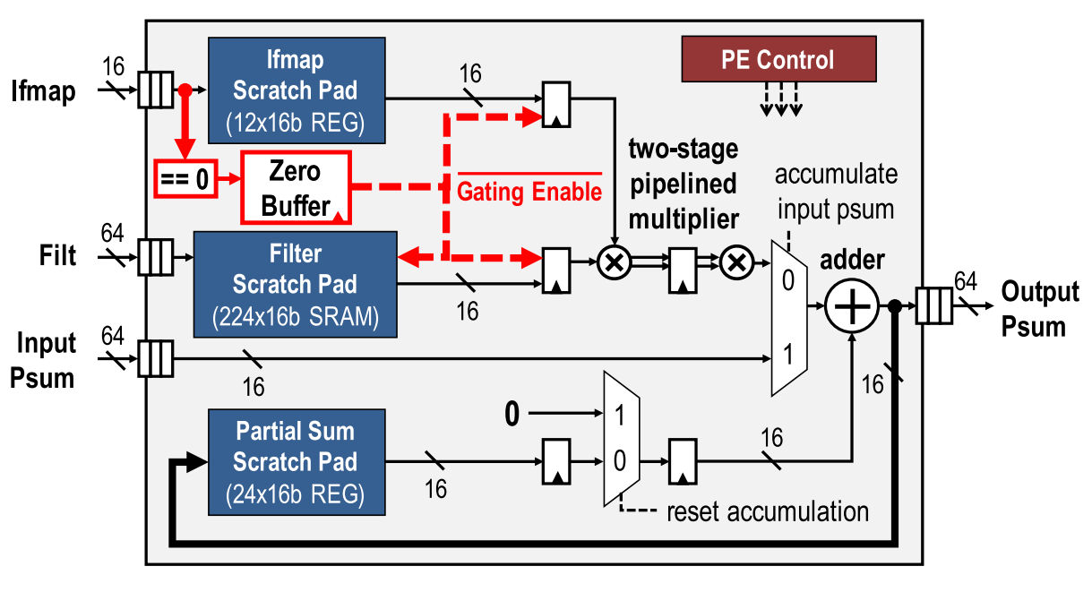

Slide 57
Ref code 완성 했음
PE_array 10x10
PE
Reg File
3
32
30
https://github.com/dldldlfma/eyeriss_v1

Slide 58
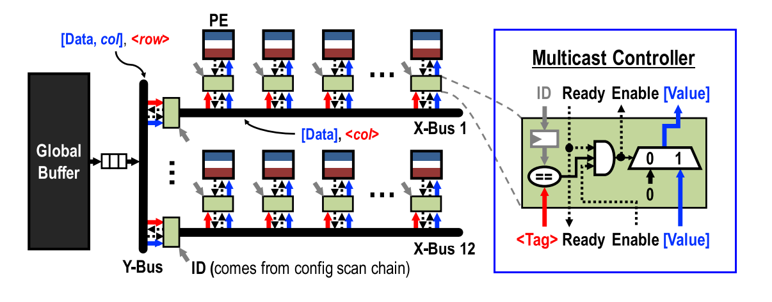

Slide 59
Processing Element
Multicast_controller
clk
rstn
ena
weight_wea_in
ifmap_wea_in
psum_wea_in
value_in [31:0]
Ready_out
output_Psum_out
clk
rstn
[5:0] Tag_from_Bus
Enable_from_Bus
[31:0] value_from_Bus
Ready_to_Bus
[5:0] ID_from_Host
weight_wea_from_Host
ifmap_wea_from_Host
psum_wea_from_Host
Enable_to_PE
weight_wea_to_PE
ifmap_wea_to_PE
psum_wea_to_PE
[31:0] value_to_PE
Ready_from_PE

Slide 60

FSM

Slide 61
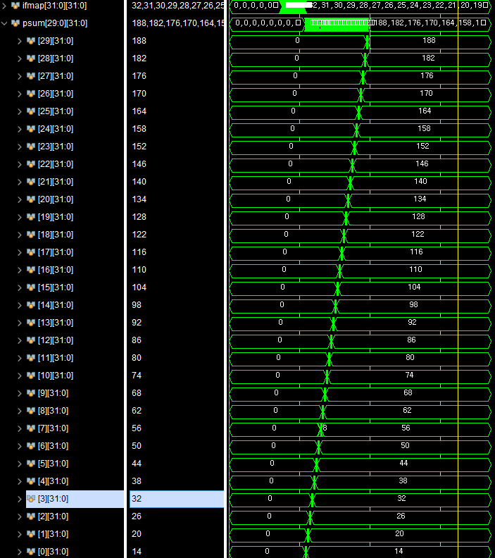

Slide 62
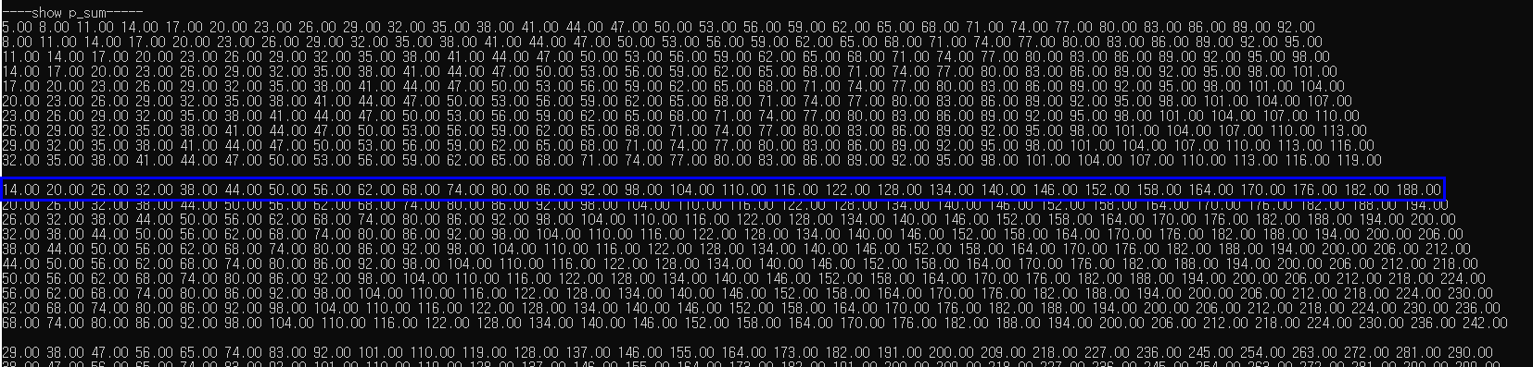

Slide 63
이제는?
PE가 완성되었고
이어서 multicast 모듈을 제대로 만들어야 한다.
PE 그림을 먼저 제대로 그려보고 전체적으로 어떻게 이을수 있는지를 살펴보자.

Slide 64
Processing Element
Multicast_controller
clk
rstn
ena
weight_wea_in
ifmap_wea_in
psum_wea_in
value_in [31:0]
Ready_out
output_Psum_out
clk
rstn
[5:0] Tag_from_Bus
Enable_from_Bus
[31:0] value_from_Bus
Ready_to_Bus
[5:0] ID_from_Host
weight_wea_from_Host
ifmap_wea_from_Host
psum_wea_from_Host
Enable_to_PE
weight_wea_to_PE
ifmap_wea_to_PE
psum_wea_to_PE
[31:0] value_to_PE
Ready_from_PE

Slide 65
Processing Element
Multicast_controller
clk
rstn
ena
weight_wea_in
ifmap_wea_in
psum_wea_in
value_in [31:0]
Ready_out
output_Psum_out
clk
rstn
[5:0] Tag_from_Bus
Enable_from_Bus
[31:0] value_from_Bus
Ready_to_Bus
[5:0] ID_from_Host
weight_wea_from_Host
ifmap_wea_from_Host
psum_wea_from_Host
Enable_to_PE
weight_wea_to_PE
ifmap_wea_to_PE
psum_wea_to_PE
[31:0] value_to_PE
Ready_from_PE

Slide 66
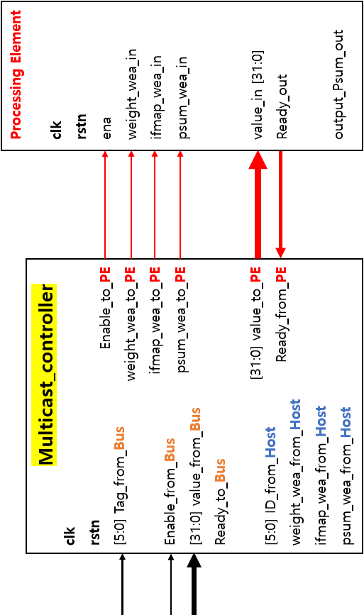
Global Buffer
W
Zynq
AXI
AXI
X
P_sum

